Slide 1


小河与青草
沙河小学 顾波

Slide 2



Slide 3
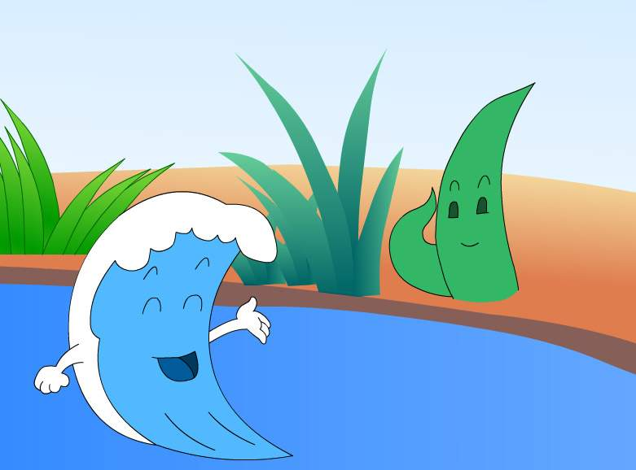
“你的水真清啊，一眼能看到底。”
清
底

Slide 4


Slide 5
“你长得碧绿碧绿的，真让人喜爱！”
碧绿碧绿

Slide 6
“这要感谢你呀！是你把河岸的泥土紧紧抱住，要不,我早就变成浑浊的泥水了。”
紧紧抱住

Slide 7
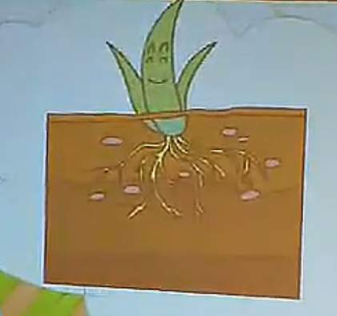

Slide 8
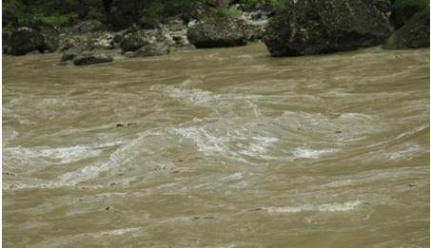

Slide 9
“这要感谢你呀！是你把河岸的泥土紧紧抱住，要不,我早就变成浑浊的泥水了。”
感谢
紧紧抱住
浑浊

Slide 10
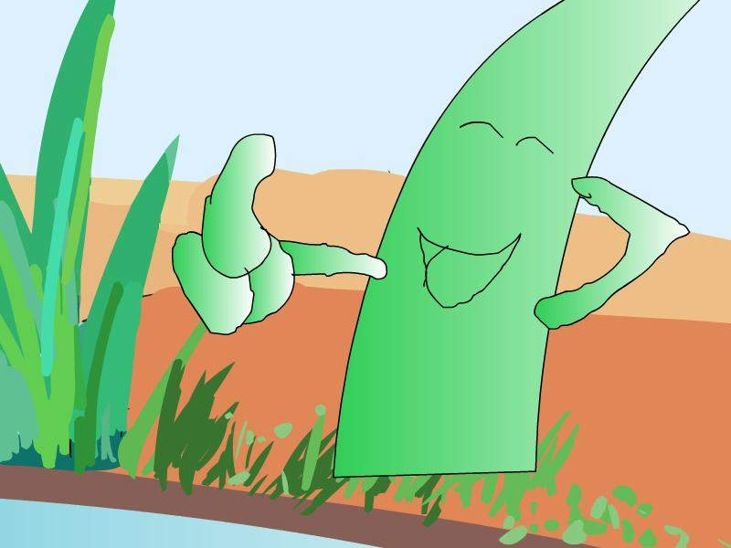


小草对小河说：“你的水真清啊，一眼能看到底。”
小河说：“这要感谢你呀！是你把河岸的泥土紧紧抱住，要不，我早就变成浑浊的泥水了。”

Slide 11
“这也要感谢你呀！是你给了我充足的水分，要不，我早就干枯了。”
感谢
充足的水分
干枯

Slide 12
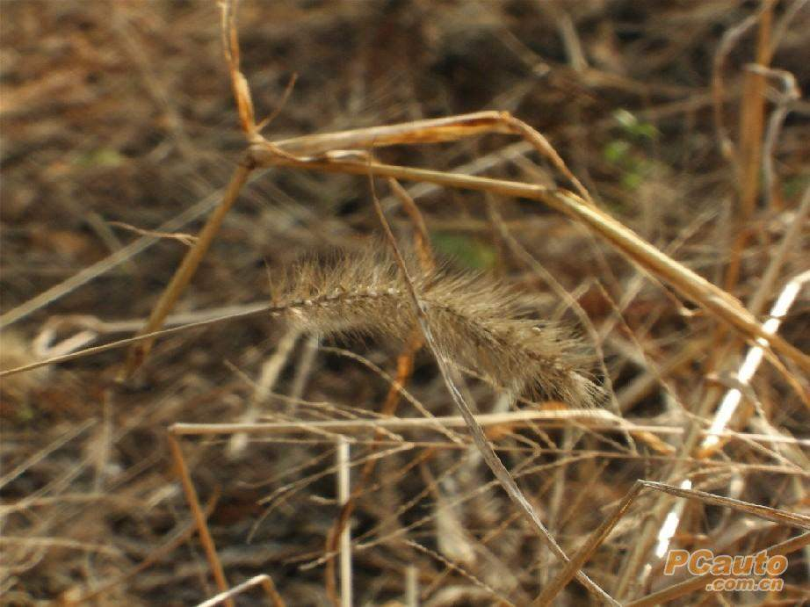
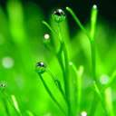
干枯
碧绿碧绿

Slide 13
小河对小草说：“你长得碧绿碧绿的,真让人喜爱!”
小草说：“这也要感谢你呀！是你给了我充足的水分，要不，我早就干枯了。”

Slide 14
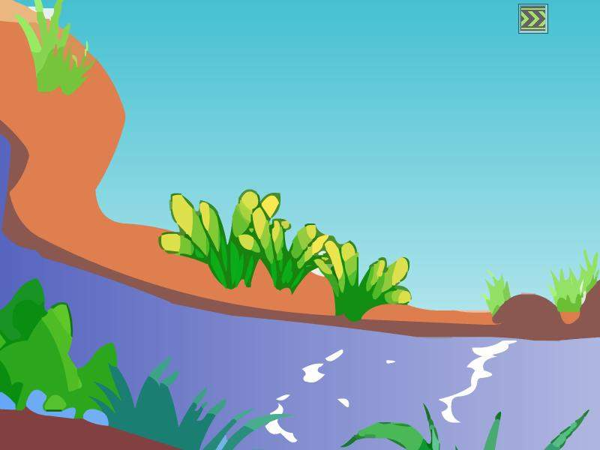
小河流得更欢了，
小草也长得更绿了。

Slide 15
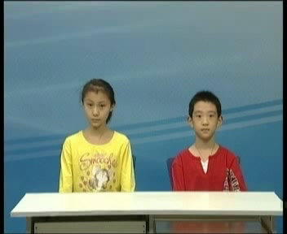

Slide 16
hé
河

Slide 17
duì
对

Slide 18
cǎo
草

